Slide 1
블록체인 기반의 네트워크 접근제어 시스템
21511748 박준영
21511712 강한샘
21511759 신윤상
21511781 이찬영

Slide 2
프로젝트 개요
IoT 시장 규모 및 기술 발전과 함께 IoT 장비들을 관리하기 위한 접근 제어 시스템에 대한 관심이 증가하는 추세
그러나 기존의 중앙 집중형 접근 제어 시스템의 단점이 명확하고 IoT 환경에 적합하지 않은 경우가 많음
따라서 블록체인과 Smart Contract를 이용하여 보안성, 분산성, 비용 절감 등을 비롯하여 기존 시스템의 단점을 완화하기 위한 시스템의 구현 방법 및 해결 방안 제시
Notes:
먼저 저희 프로젝트의 개요입니다
IoT 기기들의 종류가 다양해지면서 IoT 장비들을 관리하기 위한 접근제어 시스템에 관심이 증가하는 추세입니다. 중앙 집중형 접근제어 시스템은 중앙 노드에 문제가 생기면 모든 사용자가 네트워크를 사용할 수 없게 되고 별도의 NAC 하드웨어를 설치 해야하는 문제가 있습니다. 저희는 위와 같은 문제를 해결하기 위해 블록체인을 이용한 구현 방법과 해결방안을 제시해 보았습니다.

Slide 3
시스템 기능
관리할 자원에 대한 정책의 생성, 갱신, 삭제 기능
자원에 접근할 수 있는 사용자에 대한 생성, 탐색, 갱신, 삭제 기능
관리되는 자원에 대한 사용자의 접근 통제 기능
등록된 정책에 위배되는 특정 행위를 감지하여 이에 대한 패널티를 부과하는 기능
다양한 IoT 장비에 대한 연결 지원
웹을 통한 사용자 인터페이스 제공
Notes:
시스템 기능입니다.
관리할 자원에 대한 정책의 생성, 갱신, 삭제 기능이 있습니다. 여기서 관리할 자원은 네트워크나 파일, IoT 기기에 제공하는 정보들이 되겠고, 정책은 각 기기들이 가진 접근 권한을 저장한 정보가 되겠습니다. 두 번째 기능으로 자원에 접근할 수 있는 사용자에 대한 추가, 조회, 수정, 삭제 기능이 있습니다. 세 번째, 접근 권한이 없는 사용자에 대해 접근 제한 기능이 있습니다. 네 번째, 등록된 정책에 위반하는 사용자를 패널티 시간만큼 차단하는 기능이 있습니다. 마지막으로 다양한 IoT 장비에 대한 연결 지원과 웹을 통한 사용자 인터페이스를 제공합니다.

Slide 4
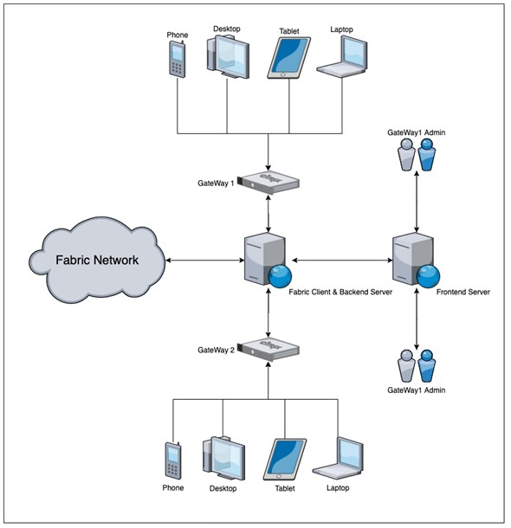
시스템 구조
Notes:
시스템 구조입니다.
시스템 구조는 크게 블록체인 네트워크인 Fabric Network와 백엔드 서버, 프론트 서버, 게이트웨이가 있습니다. 패브릭 네트워크는 공유하는 자원에 대한 정책이 스마트 컨트랙트로 저장되며 분산 저장 시스템이라고 생각하시면 되겠습니다. 백엔드 서버는 패브릭 네트워크의 클라이언트 역할을 하며, 프론트 서버와 게이트웨이는 Rest API를 이용하여 백엔드 서버로 원하는 API를 요청할 수 있습니다. 프론트 서버는 사용자의 요청에 따라 백엔드 서버로 API를 요청하고 요청 결과 값을 사용자에게 보여주는 역할을 합니다. 게이트웨이는 연결된 단말이 블록체인 네트워크에 등록되지 않았을 시 접근 통제하는 역할을 하며, 백엔드 서버를 통해 페브릭 네트워크에 저장된 네트워크 접근 제어 정보를 요청하여 요청 결과 값에 따라 기기를 접근제어하게 됩니다. 다음으로는 구현내용에 대해 설명하겠습니다.

Slide 5
블록체인
Private BlockChain인 Hyperledger Fabric을 사용
Hyperledger Fabric을 사용하는 이유
- 신뢰하는 조직끼리 채널(서브 네트워크)을 구성할 수 있어 중요한
네트워크 정보가 외부로 노출 되는 것을 방지할 수 있음
- 스마트 컨트랙트를 호출하는 수수료가 없음
- 스마트 컨트랙트(체인 코드)개발 언어가 다양하여
개발 생산성이 높아짐
Notes:
첫 번째로 블록체인입니다
블록체인은 프라이빗 블록체인인 하이퍼레저 패브릭을 사용하였습니다. 하이퍼레저 패브릭을 사용하는 이유는 신뢰하는 조직끼리 채널을 구성할 수 있으며 각 채널은 각자의 장부와 체인코드를 가지고 있어 네트워크 정보가 외부로 노출되는 것을 방지할 수 있으며 체인코드 요청은 권한이 있는 조직 사용자들만 요청할 수 있게 됩니다. 그리고 스마트 컨트랙트를 호출하는 수수료가 없으며, 개발 언어가 다양해 개발 생산성이 높기 때문입니다.

Slide 6
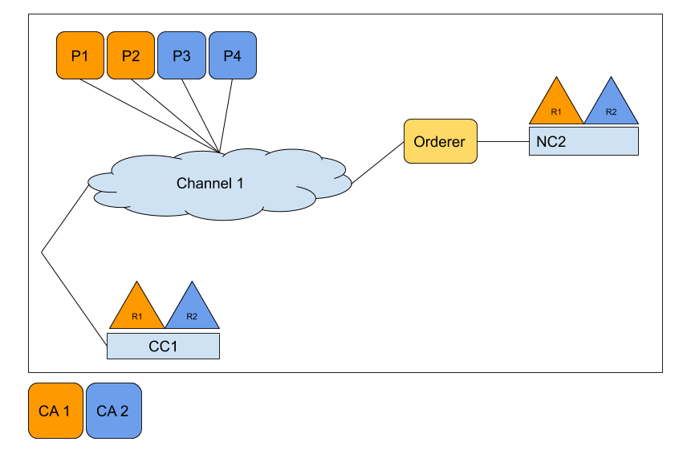
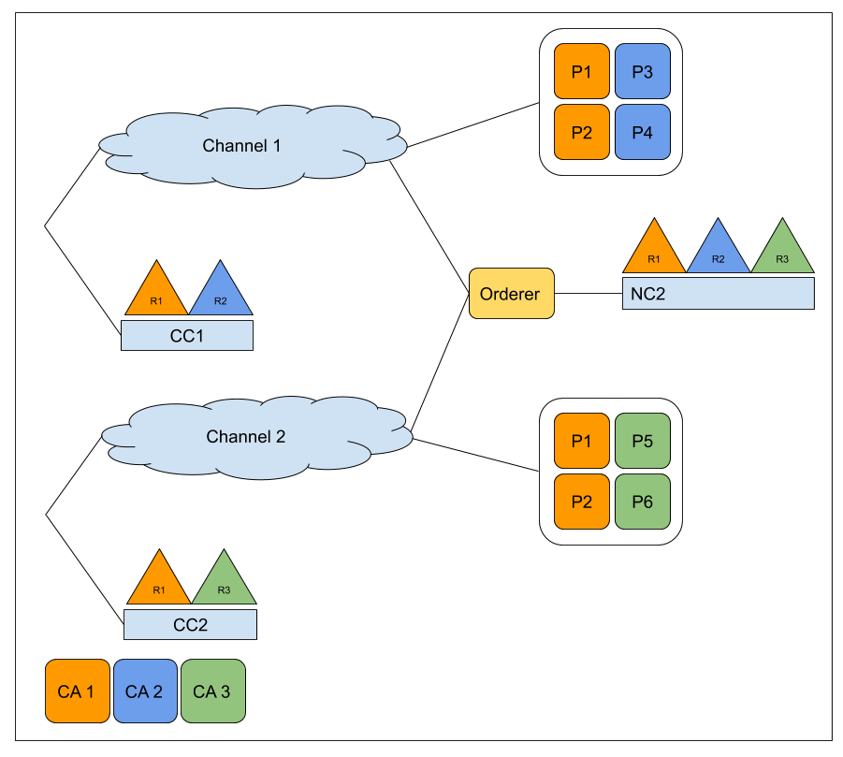
블록 체인 네트워크 구조
기본 구조
확장 구조
R1 : NAC 서비스 회사
R2 : 영남대학교
R3 : 경북대학교
Notes:
다음으론 설계한 블록체인 네트워크 구조입니다.
R1은 저희 NAC 서비스 회사가 되겠으며 R2는 NAC 서비스를 사용하는 영남대학교가 되겠습니다. 채널1은 저희 NAC 서비스 회사와 영남대학교로 이루어져 있으며 각각의 조직에서 2개씩 해서 총 4개의 노드를 참여하여 각각 노드가 장부를 저장하고 체인코드를 저장하여 트랜잭션 검증을 하게 됩니다. 여기서 노드가 4개임으로 4개의 노드는 충분히 변조할 수 있을거란 생각을 할 수도 있습니다. 하지만 프라이빗 네트워크 특성상 신뢰 된 조직으로 네트워크가 구성되어 있습니다. 만약 외부 사용자에 의해 영남대 노드의 장부가 악의적으로 변조되어도 NAC 서비스 회사는 고객 유치를 위해 자신의 회사에서 참여한 노드의 장부가 변조되는 일은 없도록 할 것입니다. 이러한 관계를 가지게 되면서 적은 노드의 참여로 트랜잭션 처리 속도는 빨라지며 정보를 안전하게 저장할 수 있게 됩니다. 다음으로는 확장된 구조에서 R3는 경북대학교라고 칭하겠습니다. 채널 2는 NAC 서비스 회사와 경북대학교로 이루어져 있으며 장부와 체인코드 또한 각각의 채널에서 따로 가지고 있게 됩니다. 그렇게 됨으로써 저희 서비스를 이용하는 영남대와 경북대는 서로의 정보를 읽을 수 없으며 각각이 관리하는 체인코드 또한 요청할 수 없게 됩니다.

Slide 7
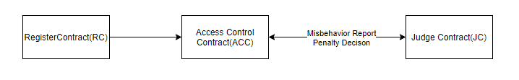
스마트컨트랙트 (체인 코드)
접근 제어 시스템에 필요한 스마트컨트렉트는 RC, ACC, JC 3개의 체인코드로 구성되어 있다.
스마트 컨트랙트는 네트워크 제공자(Subject)와 네트워크 사용자(Object)쌍의 접근권한을 관리한다.
Notes:
다음은 스마트 컨트랙트 (체인 코드)입니다.
접근 제어 시스템은 RC와 ACC, JC 3개의 체인코드로 구성되어 있습니다.
구현한 체인코드는 네트워크 제공자와 네트워크 사용자쌍의 접근 권한을 관리하고 있습니다.

Slide 8
스마트 컨트랙트- RC
Name | Description
ID | 랜덤으로 생성한 UUID
MethodName | 네트워크를 설명할 이름
Subject | 게이트 웨이의 이름과 맥주소를 가지는 객체
Objects | 각각의 오브젝트의 이름과 맥주소를 가지는 객체의 배열
scName | Acc 체인코드의 이름
abi | Acc 체인코드에서 실행할 접근제어 함수 이름
RC는 네트워크 자원을 공유할 조직과 자원의 접근하려는 사용자들과 자원을 관리한다.
네트워크에 연결된 노드들을 추가, 수정, 삭제할 수 있다.
ACC 체인코드의 정보를 담고 있어 ACC 체인코드 업데이트를 빠르게 반영할 수 있다
위의 기능을 동작하기 위해 위의 LookUpTable이라는 테이블을 활용한다.
Notes:
다음은 스마트 컨트랙트 (체인 코드)입니다.
접근 제어 시스템은 RC와 ACC, JC 3개의 체인코드로 구성되어 있습니다.
구현한 체인코드는 네트워크 제공자와 네트워크 사용자쌍의 접근 권한을 관리하고 있습니다.

Slide 9
스마트 컨트랙트 - ACC
Name | Description
ID | 랜덤으로 생성한 UUID
subjectId | 네트워크의 ID (LookUpTable과 매칭되는)
Object | 네트워크 사용자의 이름과 맥주소를 가지는 객체
resource | 사용자가 접근할 수 있는 네트워크의 자원
action | 사용자가 접근할 수 있는 네트워크의 자원에 대한 행동 (C, R, U, D)
permission | 사용자의 네트워크 접근 권한
toLR | 사용자가 마지막으로 네트워크에 접근한 시간
timeOfUnblock | 사용자가 비정상적인 접근 요청으로 접근 제한이 걸렸을 때 제한이 해제되는 시간
minInterval | 네트워크 재요청시 최소로 필요한 시간(단위는 분)
noFR | minInterval 시간 이내에 요청된 접근 수
threshold | 네트워크를 차단하기 위한 noFR의 임계치
misbehaviorTables | 네트워크 차단 시 차단 이유, 차단 패널티, 차단 발생 시간을 기록하는 배열
Name | Type | Description
Misbehavior | String | 오작동의 이름
Time | String | 오작동 발생 시간
Penalty | Long | 해당 사용자를 차단할 시간 값(단위 : 분)
ACC는 해당 사용자가 네트워크의 자원에 대한 권한 정책을 관리하며 네트워크 자원에 접근 요청, 오작동에 대한 차단 로그 관리 기능을 한다.
공유 네트워크와 노드간의 접근 권한 정보가 들어있는 PolicyTable을 유지하며 이는 위의 표와 같다.
이전 종합설계에서의 피드백으로 사용자 쌍마다 하나의 ACC가 필요한것에 대해 개선하여
하나의 ACC에 사용자들의 접근권한을 매핑 하였다.
Notes:
다음은 ACC입니다. 아래와 같은 표의 정보를 저장하고 있으며 네트워크 사용자의 네트워크 자원에 대한 권한 정책을 관리하게 됩니다. 그리고 이전 피드백을 통해 네트워크 제공자와 사용자마다 존재하던 ACC 체인코드를 하나의 ACC체인코드로 바꿔서 동작하도록 수정하였습니다.

Slide 10
스마트 컨트랙트 - JC
JC는 ACC로부터 오작동 보고서를 수신하여 해당 오작동을 판단하고 해당하는
페널티를 결정한다.
패널티는 오작동 내용에 근거한다.
패널티를 결정한 후에 JC는 결과를 ACC로 반환한다.
ACC는 반환된 결과를 MisbehaviorTable에 기록한다.
Notes:
JC입니다. JC는 ACC에서 접근권한 요청시 오작동이 발생하면 JC를 호출하게 되고 발생한 오작동에 따라 패널티를 부여한 후 결과를 ACC에게 반환하게 됩니다.

Slide 11
Backend Server
Fabric Client
Fabric Network에 연결 되어 채널 생성,
체인 코드 업로드, 체인 코드 호출과 같은 역할
Rest API
Rest API로 구현하여 Frontend Server에서 원하는 요구사항들을 수행
Frontend Server에서 API를 요청하면 해당 동작을 수행하는 체인 코드를 Fabric Network에 요청하고 요청 반환 값을 이용하여 Frontend Server에 원하는 정보를 반환
Notes:
백엔드 서버입니다. 패브릭 네트워크에 연결되어 채널 생성, 체인코드 업로드, 체인코드 호출과 같은 역할을 합니다. Rest APi로 프론트엔드와 게이트웨이에서 원하는 요구사항들을 수행하게 됩니다. 프론트 서버에서 APi를 요청하면 해당 동작을 수행하는 체인코드를 패브릭 네트워크에 요청하고 요청 반환값을 이용하여 프론트 서버에 다시 원하는 정보를 반환하게 됩니다.

Slide 12
Frontend Server
사용자 행위에 맞는 API를 Backend Server에 요청하고 반환된 값을 사용자에게 출력
페이지는 Login, No_Channel, Home으로 구성
Notes:
프론트 서버입니다. 사용자 행위에 맞는 API를 백엔드 서버에 요청하고 반환된 결과 값을 사용자에게 출력합니다 페이지는 로그인, 채널, 홈으로 구성되어있습니다.

Slide 13
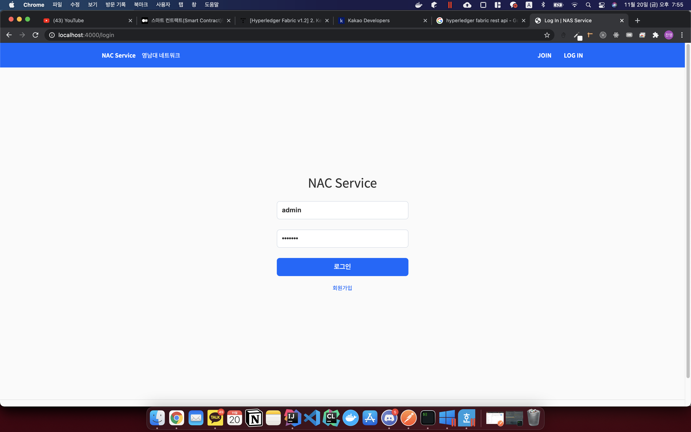
Frontend Server – Login
로그인시 해당 사용자의 조직 관리자 권한을 반환
채널이 없을 시 No_Channel 페이지를 반환하고, 채널이 있을 시 Home 페이지를 반환
Notes:
로그인시 해당 사용자의 조직관리자 권한을 반환합니다. 채널이 없을 시 노 채널 페이지를 반환하고, 채널이 있을시 홈페이지를 반환합니다.

Slide 14
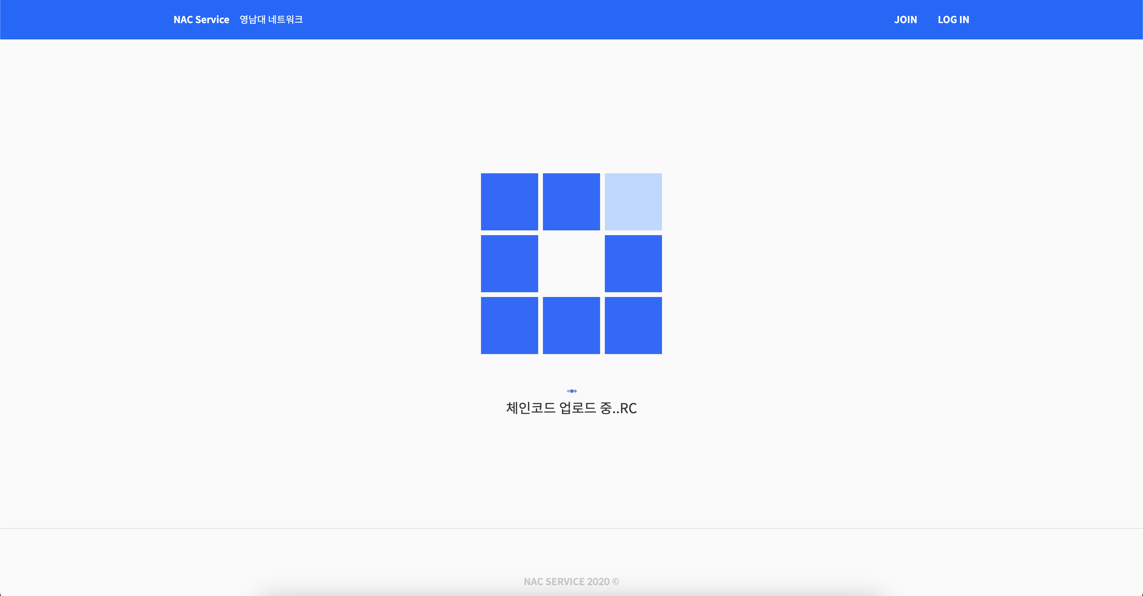
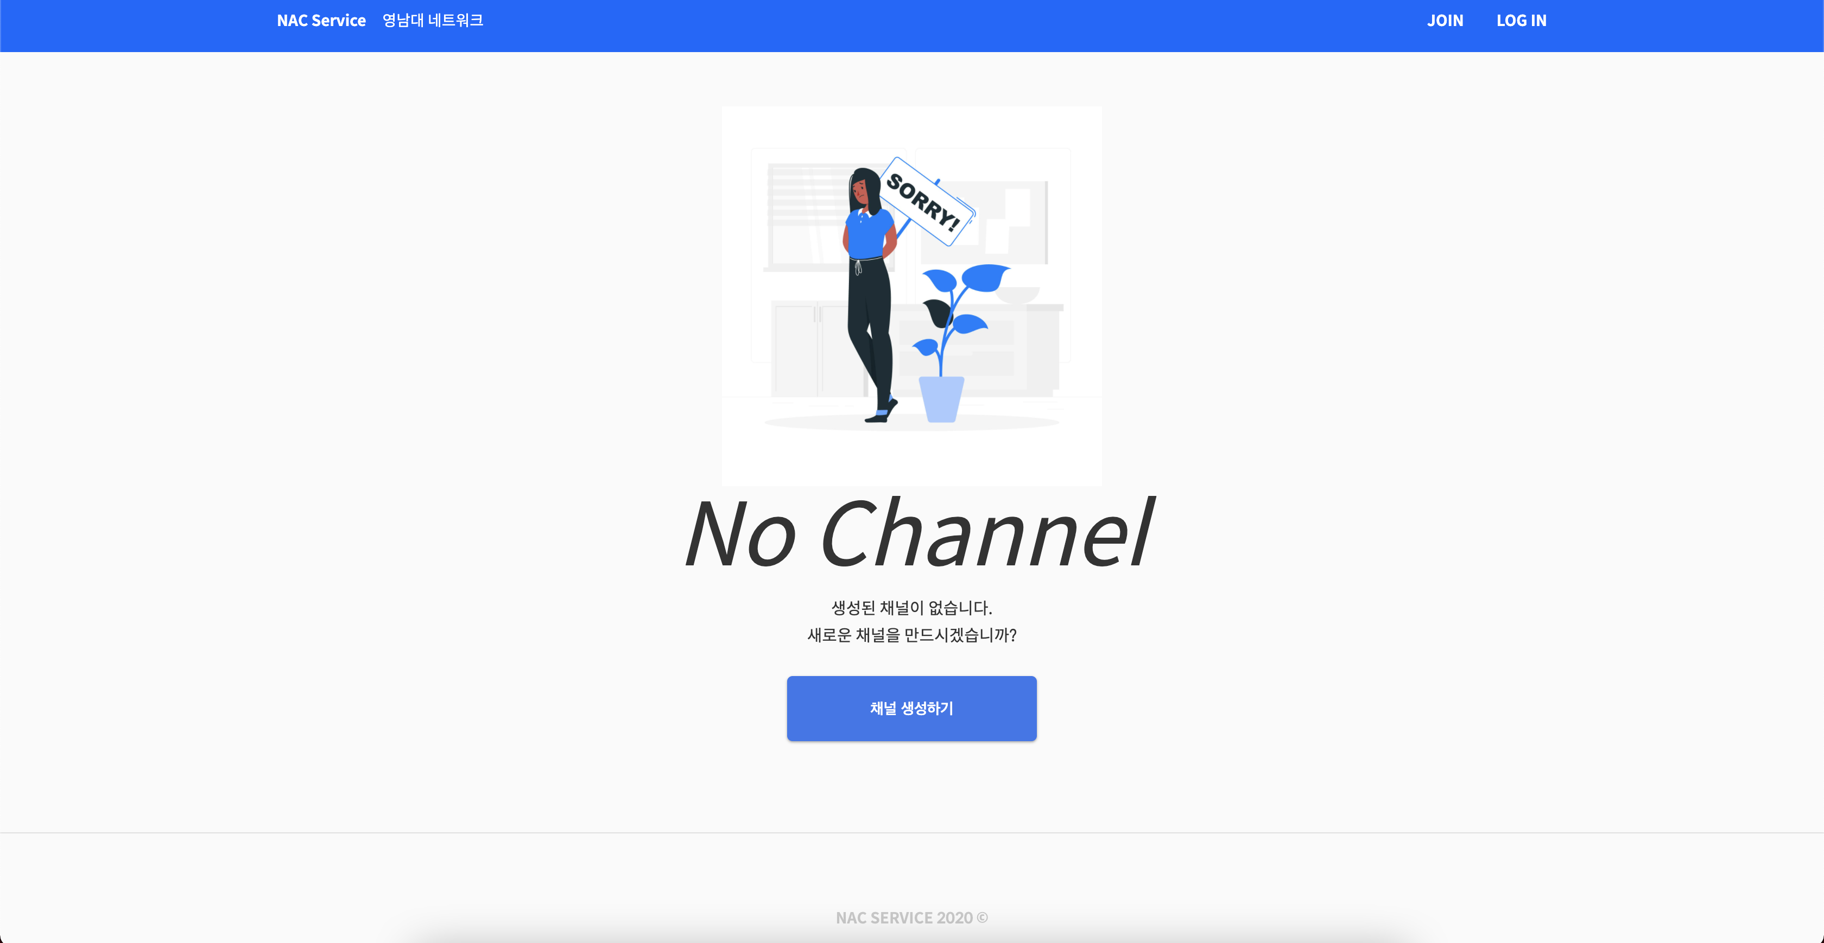
Frontend Server – No_Channel
채널을 생성하고 체인코드를 업로드 함
Notes:
노채널 페이지에서는 채널을 생성하고 체인코드를 업로드 합니다.

Slide 15
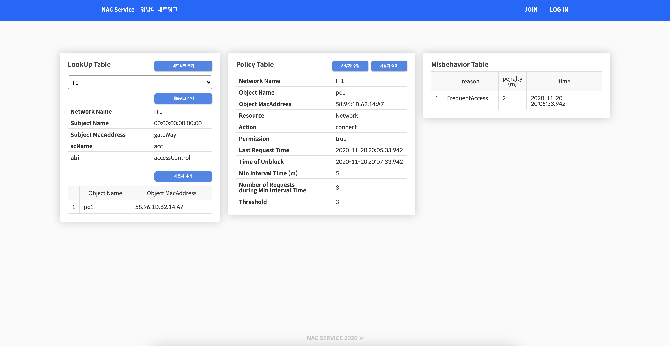
Frontend Server – Home
공유할 네트워크에 대한 관리 기능을 하며 네트워크 상태를 확인 가능
Notes:
홈페이지에는 공유할 네트워크에 대한 관리기능을 하며 네트워크 상태를 확인 할 수 있습니다.

Slide 16
IoT Gateway
주기적으로 블록 체인 네트워크와 통신 수행
네트워크에 속한 노드들에 대한 직접적인 차단 작업 수행
Python을 통해 소스 코드의 높은 이식성 제공
상대적으로 저렴한 Raspberry Pi를 이용하여 적은 투자비용으로도 시스템을 도입할 수 있도록 함
게이트웨이의 변경을 통한 다양한 자원의 접근 제어 가능
Notes:
마지막으로 게이트웨이입니다. 주기적으로 블록체인 네트워크와 통신하여 접근 권한 값에 따라 네트워크에 속한 노드들을 차단 합니다. 파이썬으로 구현되어 높은 이식성을 가지게 되며 라즈베리파이로 구현하여 적은 투자 비용으로도 게이트웨이를 구축할 수 있습니다. 게이트웨이의 코드 변경을 통해 다양한 자원에 대해서 접근제어를 할 수 있습니다.

Slide 17
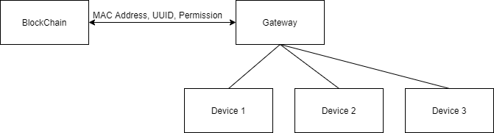
IoT Gateway
주기적인 블록체인 네트워크와의 통신을 통해 등록된 사용자에 대한 정보 갱신
사용자와 블록체인 네트워크 사이에 위치하여 라우팅 기능 제공
Notes:
동작 알고리즘으로는 블록체인 네트워크와 주기적으로 통신을 해 등록된 사용자 정보를 받아옵니다.

Slide 18

IoT Gateway
주기적인 블록체인 네트워크와의 통신을 통해 임시 사용자 목록 유지
Python-iptables 라이브러리를 이용하여 연결된 장비에 대한 연결 허용 및 차단 관리
Notes:
이후 파이썬 iptables 라이브러리를 이용하여 연결된 장비에 대한 연결 허용 및 차단을 수행하게 됩니다.

Slide 19
프로젝트 결론
기존의 중앙 집중형 접근 제어 시스템에서 벗어난 블록체인 기반의 접근 제어 시스템 구축함
이를 통해 접근 제어 시스템의 보안성, 분산성, 무결성, 경제성을 증대시킴
다양한 IoT 장비들을 수용 가능하도록 구성함으로써 이식성을 증대시킴
블록체인 네트워크와 스마트 컨트랙트를 통해 네트워크 자원 뿐만 아니라 파일과 기기의 동작 등 다양한 자원을 대상으로 한 접근 제어가 가능하여 확장성이 증대되어 이에 따른 향후 연구를 기대할 수 있음
Notes:
마지막으로 프로젝트 결론입니다.
기존의 중앙 집중형 접근 제어 시스템에서 벗어난 블록체인 기반의 접근 제어 시스템을 구축해보았습니다. 이를 통해 접근 제어 시스템의 보안성, 분산성, 무결성, 경제성을 증대시켰으며 다양한 IoT장비들을 수용 가능하도록 구성함으로써 이식성을 증대시켰습니다. 블록체인 네트워크와 스마트 컨트랙트를 통해 네트워크 자원 뿐만 아니라 파일과 기기의 동작 등 다양한 자원을 대상으로 한 접근 제어가 가능하여 확장성이 증대되어 향후 더 많은 연구를 할 가치가 있다고 생각하였습니다. 이상 발표 마치겠습니다.

Slide 20
QnA

Slide 21
감사합니다

